Slide 1
Всероссийский детский фестиваль народной культуры
«Наследники традиций»
Номинация
Образовательный бренд территории
ФОЛЬКЛОРНЫЙ ФЕСТИВАЛЬ
для дошкольников
Никольский муниципальный округ Вологодской области
Автор: Павлова Оксана Николаевна,
педагог-организатор МБОУ ДО «Никольский ЦДО».

Slide 2
Цель проекта: формирование духовно- нравственных качеств личности детей дошкольного возраста, их интереса к истории, культуре, творчеству народов, проживающих на территории Вологодской области, через проведение детского фольклорного фестиваля.
Задачи реализации образовательно-воспитательного проекта:
гражданско-патриотическое и духовно-нравственное воспитание подрастающего поколения;
создания ценностных представлений у детей о фольклоре и традиционной культуре родного края;
пропаганда художественными средствами творчества вологодских и никольских писателей и поэтов;
развитие навыков публичных выступлений;
выявление особо одаренных детей и реализация их творческих способностей.
География проекта: Никольский муниципальный округ.
Участники:
В фестивале могут принять участие детские театральные коллективы и индивидуальные участники дошкольных учреждений Никольска и Никольского муниципального округа, родители, воспитатели и специалисты ДОУ.

Slide 3
Организаторы фестиваля:
Управление образования администрации Никольского муниципального округа;
Муниципальное бюджетное образовательное учреждение дополнительного образования «Никольский центр дополнительного образования».
Обоснование социальной значимости проекта:
В Никольском муниципальном округе созданы необходимые условия для формирования благоприятной среды, направленной на этнокультурное развитие детей и молодежи. Активно функционируют учреждения культуры. Ежегодно проводятся народные праздники. Традиционными стали праздники масляничные гуляния, престольные деревенские праздники, Ильинская ярмарка и так далее. Но к сожалению, в дошкольных учреждениях округа данное направление развито крайне слабо. А ведь приобщение к традициям народа особенно значимо в дошкольные годы. Фольклорный фестиваль "Любо-дорого" повысит интерес дошкольников, педагогической общественности города, родителей к истории, культуре, творчеству народов, проживающих на территории Никольского округа, Вологодской области. За счет проведения фестиваля удастся выстроить организованную систему, обеспечивающую формирование духовно- нравственных качеств личности детей дошкольного возраста.

Slide 4
Одним из принципов Федерального государственного образовательного стандарта дошкольного образования является приобщение детей к социокультурным нормам, традициям семьи, общества и государства.
Воспитание патриотических, социально-коммуникативных, патриотических качеств подрастающего поколения осуществляется через познание детьми народной культуры своей Родины, родного края, той общественной среды, в которой они живут.
Дошкольный возраст – неповторимая страница в жизни каждого человека. В этот период устанавливается связь ребенка с ведущими сферами бытия: миром людей, природы, предметным миром. Происходит приобщение к культуре, к общечеловеческим ценностям, к своей Родине. Любовь к Родине – самое дорогое, глубокое и сильное чувство. Нельзя полюбить свою Родину, не зная её историю, культуру и традиции.
приобщая детей к истокам народной культуры,
мы разносторонне развиваем личность каждого ребенка, который будет носителем черт
народного характера, народной ментальности.

Slide 5
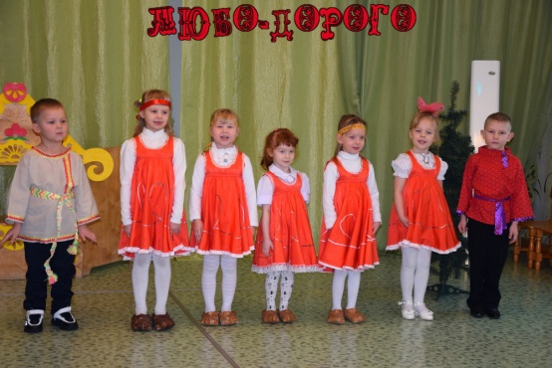
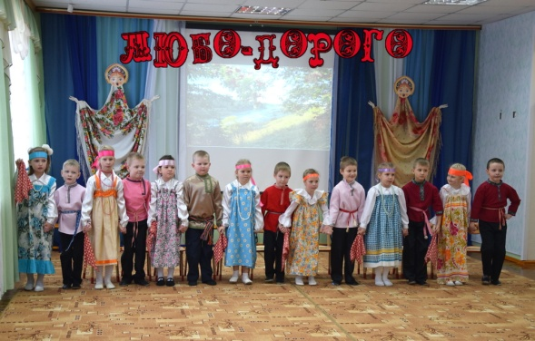
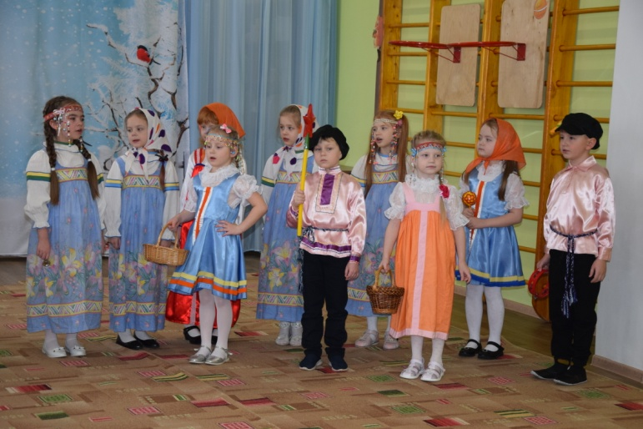
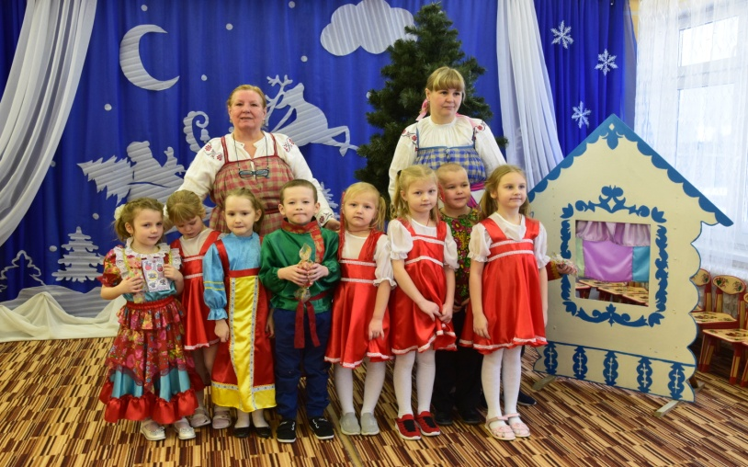
Опыт реализации проекта:
2021 год- проведение I муниципального фольклорного фестиваля для дошкольников «Любо –дорого».
Первый фестиваль «Любо-дорого» был задуман в рамках цикла мероприятий литературно-краеведческого праздника «Добру откроется сердце», посвященного 109 годовщине со дня рождения А. Я. Яшина, и назван строчкой из его стихотворения.
Фестиваль проходил в условиях пандемии, поэтому выступления участников состоялись не на общей сцене, а камерно- был организован выезд жюри в ДОУ по графику. В фестивале приняли участие 120 воспитанников из 6 ДОУ г. Никольска.

Slide 6
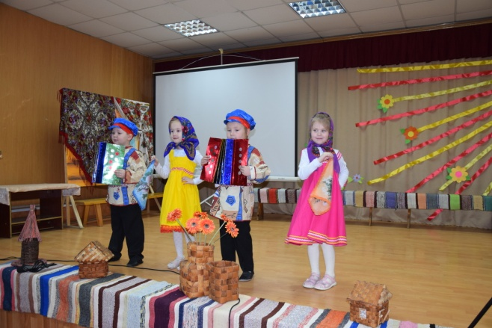
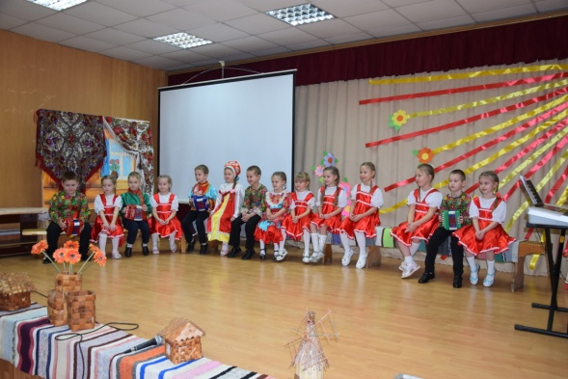
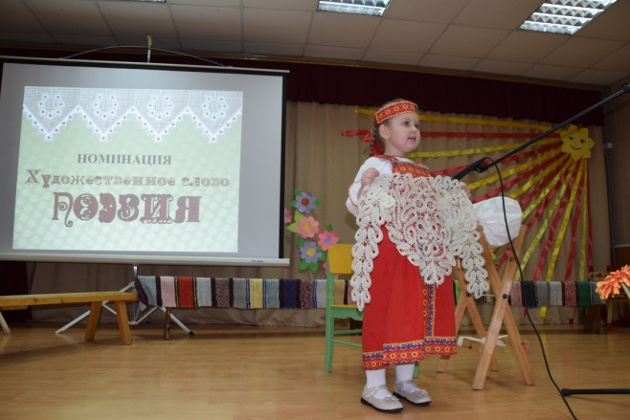
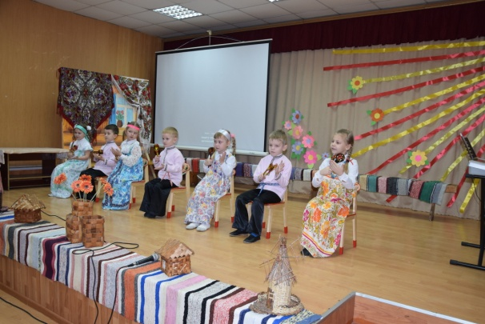
Опыт реализации проекта:
2022 год- проведение II муниципального фольклорного фестиваля для дошкольников «Любо –дорого».
Во время второго фестиваля на сцену ЦДО вышли ребята из 8 ДОУ Никольского района - 130 человек. Было представлено 29 творческих номеров в следующих номинациях: «Художественное чтение поэтических произведений», «Художественное чтение прозаических произведений» , «Фольклор», «Народная песня», «Народный танец» и «Художественная постановка».
В качестве опорной темы рекомендовалось использовать для подготовки номеров фольклор Вологодской области и произведения вологодских авторов. Фестиваль был организован совместно специалистами Никольского центра дополнительного образования и Информационно-методического центра культуры и туризма г. Никольска.

Slide 7
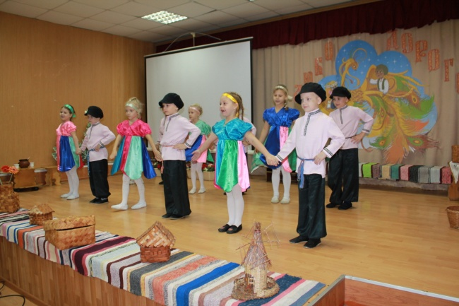
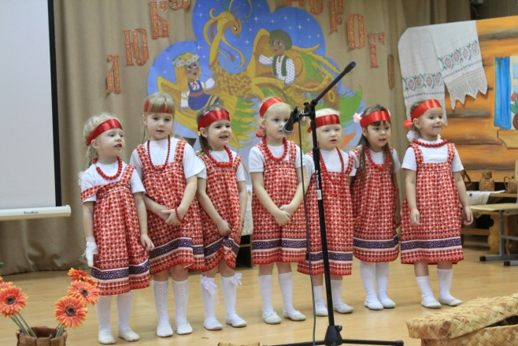
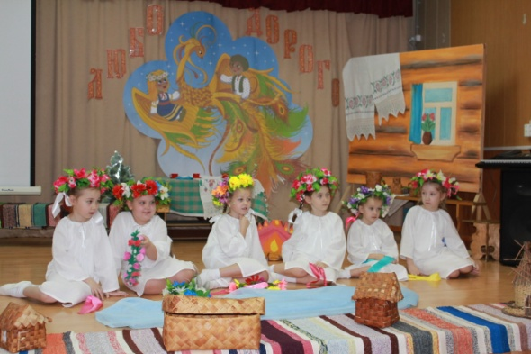
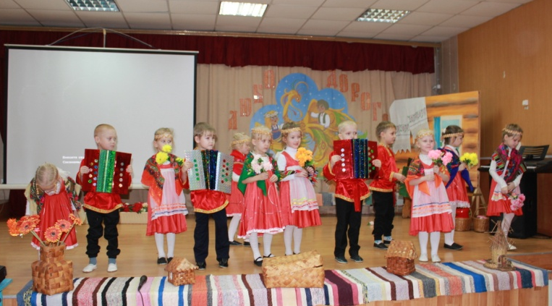
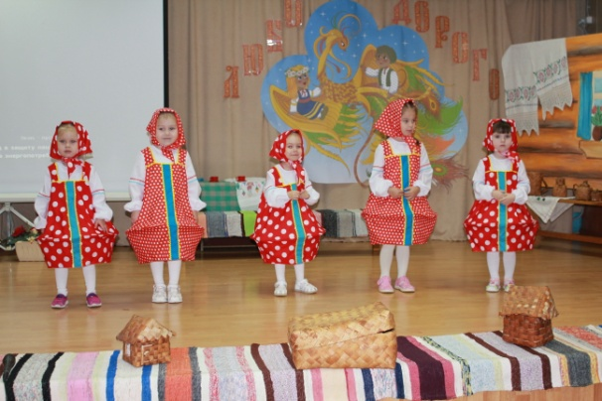
Опыт реализации проекта:
2023 год- проведение III муниципального фольклорного фестиваля для дошкольников «Любо –дорого».
Во время третьего фестиваля на сцену ЦДО вышли ребята из 9 ДОУ
Никольского района - 140 человек. Было представлено 36 творческих номеров. Фестиваль проводится при поддержке Президентского фонда культурных инициатив в рамках проекта "К истокам никольчан - южан" совместно со специалистами Информационно-методического центра культуры и туризма г. Никольска и Центра традиционной народной культуры г. Никольска.

Slide 8
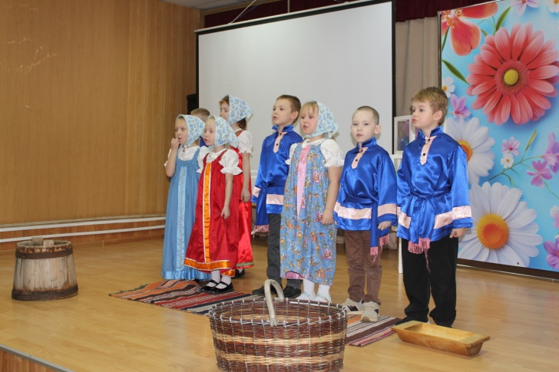
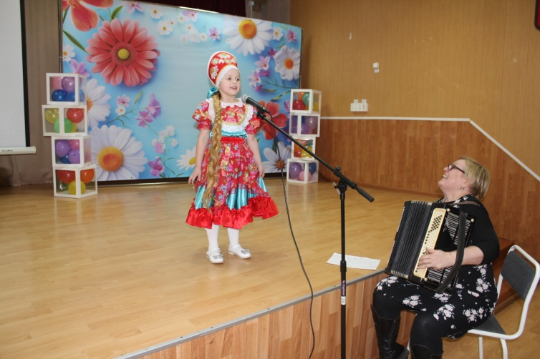
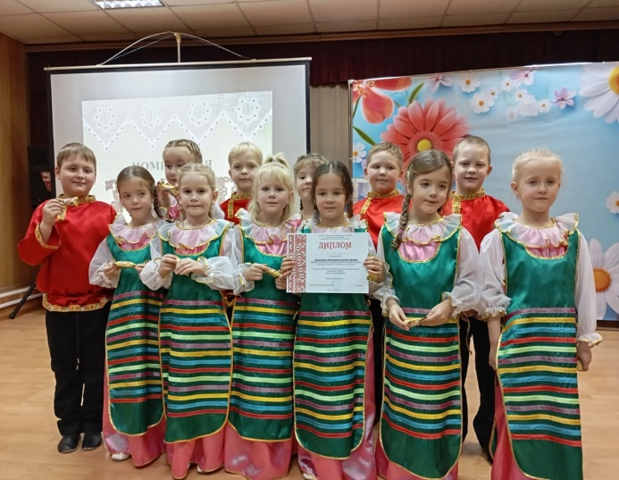
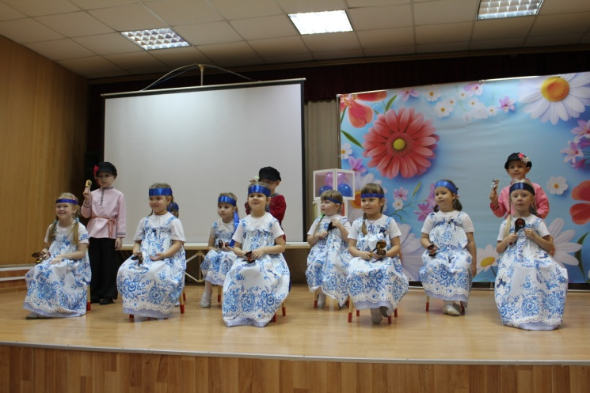
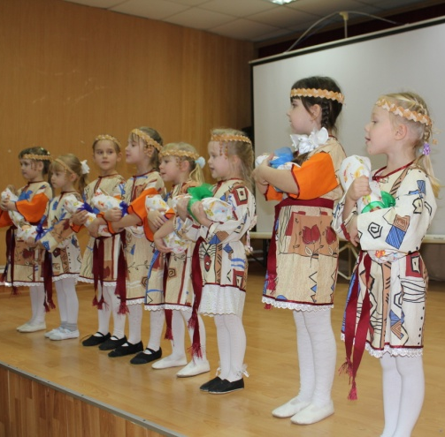
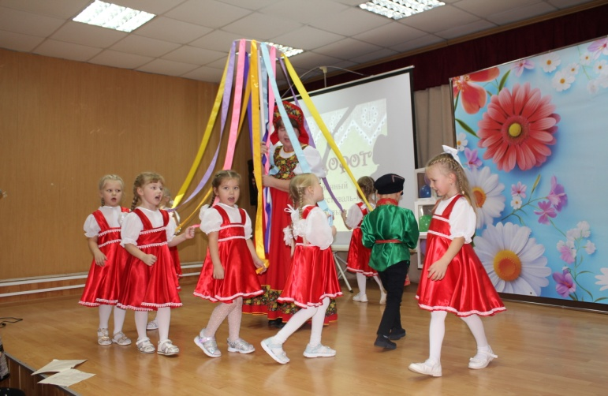
Опыт реализации проекта:
2024 год- проведение IV муниципального фольклорного фестиваля для дошкольников «Любо –дорого».
Во время четвёртого фестиваля на сцену ЦДО вышли ребята из 9 ДОУ
Никольского округа - 130 человек. Было представлено 25 творческих номеров.

Slide 9
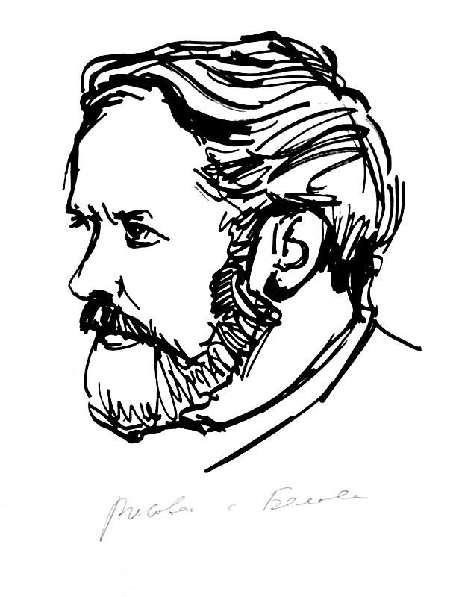
Василий Иванович Белов - русский, вологодский писатель, автор книги очерков о народной эстетике «ЛАД».
«Молодежь во все времена несет на своих плечах главную тяжесть социального развития общества… молодому человеку необходимы прежде всего высокие нравственные критерии... Но нельзя воспитать в себе эти высокие нравственные начала, не зная того, что было до нас… Культура и народный быт также обладают глубокой преемственностью. Шагнуть вперед можно лишь тогда, когда нога отталкивается от чего-то, движение от ничего или из ничего невозможно. Так же точь-в-точь и будущие поколения не смогут обойтись без ныне живущих, то есть без нас с вами. Им так же будет необходим наш нравственный и культурный опыт, как нам необходим сейчас опыт людей, которые жили до нас...»

